Slide 1


Slide 2
ریاضیات عمومی و مقدمات آمار
مدرس: علیدادی

Slide 3
مجموعه ها

Slide 4
معرفی مجموعه:
در زندگی روزمره از واژه هایی مانند دسته ، گروه و مجموعه استفاده می کنیم.اگر چند عدد را داخل دو آکولاد قرار دهیم و آن را با حرفی چون A,B و... نام گذاری کنیم و بنویسیم مثلا
در این صورت یک مجموعه تشکیل داده ایم .به هریک از ارقام 1،2،3 یک عضو می گوییم . مجموعه A دارای 3 عضو است .
*مجموعه شمارنده های طبیعی و اول عدد60

Slide 5
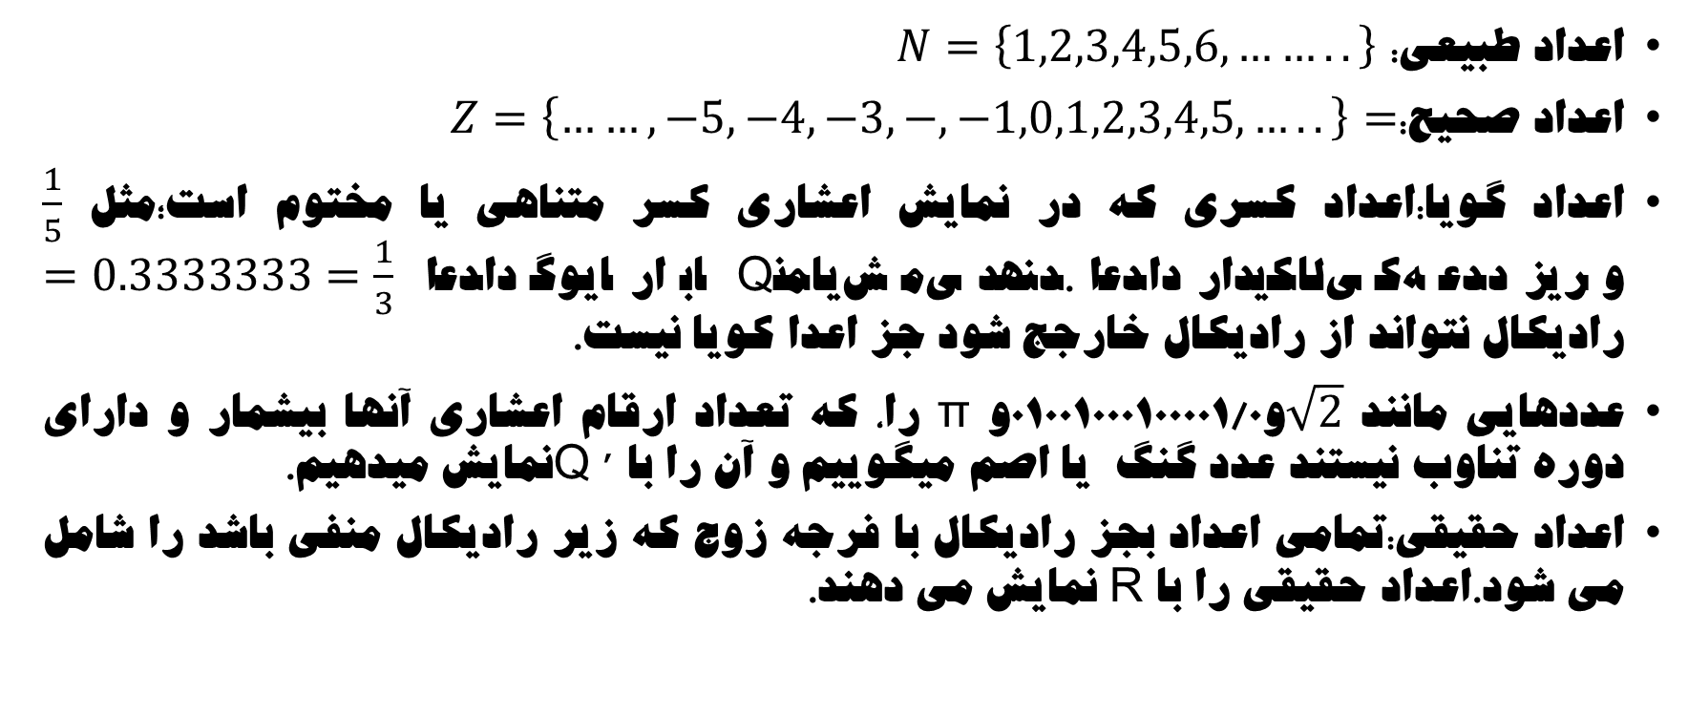
اعداد طبیعی: $N=\left\{1,2,3,4,5,6,……..\right\}$
اعداد صحیح:$Z=\left\{……,−5,−4,−3,−,−1,0,1,2,3,4,5,…..\right\}=$
اعداد گویا:اعداد کسری که در نمایش اعشاری کسر متناهی یا مختوم است؛مثل $\frac{1}{5}$ و$=0.3333333=\frac{1}{3}$ اعداد گویا را با Q نمایش می دهند. اعداد رادیکالی که عدد زیر رادیکال نتواند از رادیکال خارجج شود جز اعدا کویا نیست.
عددهایی مانند$\sqrt{2}$ و01001000100001/0و π را، که تعداد ارقام اعشاری آنها بیشمار و دارای دوره تناوب نیستند عدد گنگ یا اصم میگوییم و آن را با ׳Q نمایش میدهیم.
اعداد حقیقی:تمامی اعداد بجز رادیکال با فرجه زوج که زیر رادیکال منفی باشد را شامل می شود.اعداد حقیقی را با R نمایش می دهند.

Slide 6
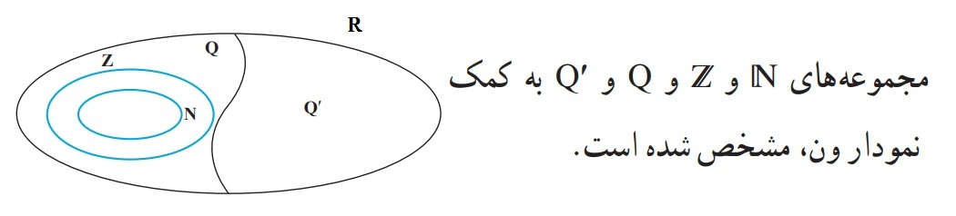

Slide 7
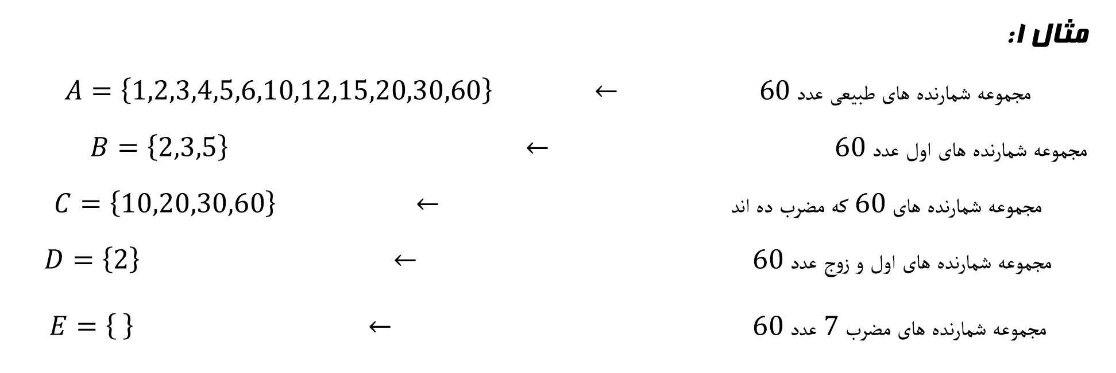
مثال 1:
$$A=\left\{1,2,3,4,5,6,10,12,15,20,30,60\right\} ← 60 عدد طبیعی های شمارنده مجموعه$$
$$B=\left\{2,3,5\right\} ← 60 عدد اول های شمارنده مجموعه$$
$$C=\left\{10,20,30,60\right\} ← اند ده مضرب که 60 های شمارنده مجموعه$$
$$D=\left\{2\right\} ← 60 عدد زوج و اول های شمارنده مجموعه$$
$$E=\left\{ \right\} ← 60 عدد 7 مضرب های شمارنده مجموعه$$

Slide 8
*در نمایش مجموعه ، جا به جایی اعضای مجموعه مهم نیست .
*عدد 2 عضوی از مجموعهB است و به این صورت نوشته می شود و
*نمایش مجموعه با استفاده از نمودار ون :
1 2
3 4

Slide 9
* مجموعه تهی یا مجموعه ای است که هیچ عضوی ندارد . مجموعه اعداد طبیعی بین 5 و 6 تهی است .
*دو مجموعه ی A و B را برابر می گوییم . هرگاه هر عضو A ، عضوی از B ، و هر عضو B ، عضوی از A باشد .
* مجموعه سه عدد طبیعی متوالی که جمع آنها 27 است و مجموعه عددهای طبیعی بین 7و 11 برابر هستند .

Slide 10
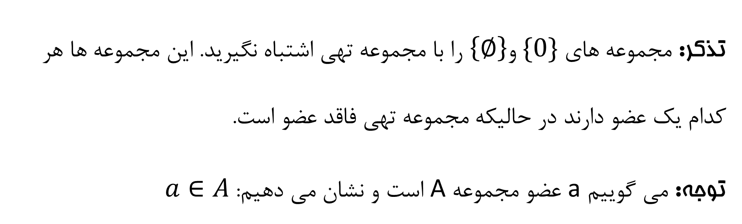
تذکر: مجموعه های $\left\{∅\right\}و \{0\}$ را با مجموعه تهی اشتباه نگیرید. این مجموعه ها هر کدام یک عضو دارند در حالیکه مجموعه تهی فاقد عضو است.
توجه: می گوییم a عضو مجموعه A است و نشان می دهیم: $a∈A$

Slide 11

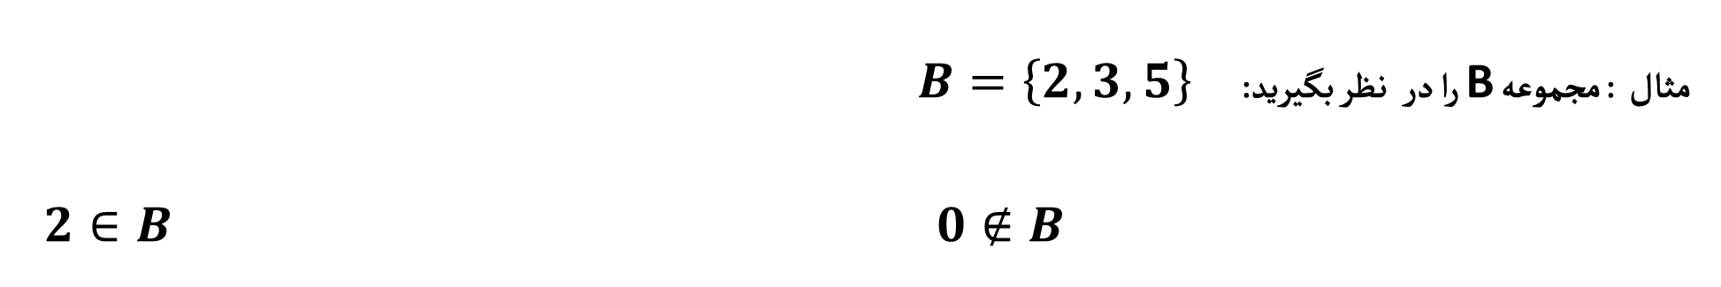
مثال : مجموعه B را در نظر بگیرید: $B=\left\{2,3,5\right\}$
$2∈B$ $0∉B$
تذکر: هیچ وقت عضو را درون آکولاد قرار ندهید.
مثلاً :
$$\left\{1\right\}∉B$$

Slide 12
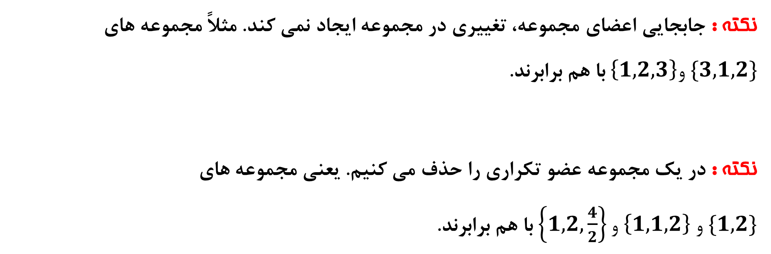
نکته : جابجایی اعضای مجموعه، تغییری در مجموعه ایجاد نمی کند. مثلاً مجموعه های $\left\{1,2,3\right\}و \{3,1,2\}$ با هم برابرند.
نکته : در یک مجموعه عضو تکراری را حذف می کنیم. یعنی مجموعه های $\left\{1,2,\frac{4}{2}\right\}و \left\{1,1,2\right\} و \{1,2\}$ با هم برابرند.

Slide 13
تساوی دو مجموعه: دو مجموعه با هم برابرند اگر و تنها اگر دو شرط زیر برقرار باشد:
شرط 1: تعداد اعضای آنها با هم برابر باشد. (پس از حذف تکراری ها)
شرط 2: اعضا نظیر به نظیر با هم برابر باشند.

Slide 14

مثال 4: کدام مجموعه های زیر با هم برابرند؟
$$A=\left\{1,0/5 ,\frac{3}{2}\right\} B=\left\{\frac{1}{2},\frac{2}{2},\frac{3}{2}\right\} C=\left\{\frac{2}{2},\frac{3}{2},\frac{3}{4}\right\}$$
$$D=\{1 ,\frac{2}{2},\frac{3}{2},\frac{4}{2}\}$$
$$E=\left\{1 ,\frac{1}{2},\frac{2}{2},\frac{3}{2}\right\} F=\{0/5,1,1/5\}$$

Slide 15

تست: اگر دو مجموعه زیر با هم برابر باشند، a+b کدامست؟
$$\left\{a+4 , 3 , 2\right\}=\left\{b+1 , 2, 4\right\}$$
1) صفر 2) 1
3) 1- 4) 2

Slide 16
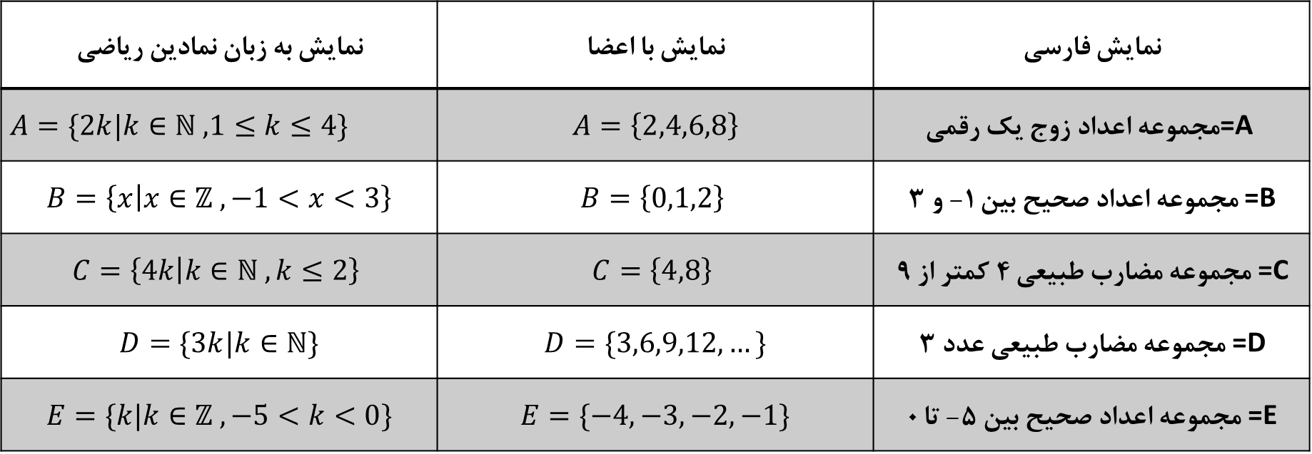
انواع مختلف نمایش مجموعه ها
نمایش فارسی | نمایش با اعضا | نمایش به زبان نمادین ریاضی
=A مجموعه اعداد زوج یک رقمی | $$A=\left\{2,4,6,8\right\}$$ | $A=\{2k|k∈ℕ , 1≤k≤4\}$
=B مجموعه اعداد صحیح بین 1- و 3 | $$B=\left\{0,1,2\right\}$$ | $$B=\left\{x | x∈ℤ , −1<x<3\right\}$$
=C مجموعه مضارب طبیعی 4 کمتر از 9 | $$C=\left\{4,8\right\}$$ | $$C=\left\{4k | k∈ℕ , k≤2\right\}$$
=D مجموعه مضارب طبیعی عدد 3 | $$D=\{3,6,9,12,…\}$$ | $$D=\{3k|k∈ℕ\}$$
=E مجموعه اعداد صحیح بین 5- تا 0 | $$E=\{−4,−3,−2,−1\}$$ | $$E=\{k|k∈ℤ , −5<k<0\}$$

Slide 17
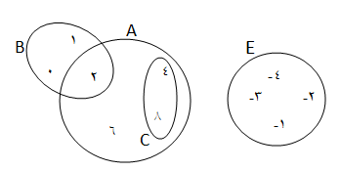
نوع چهارم نمایش مجموعه ها: نمودار ون
توجه: نمودار ون مجموعه D را به دلیل نامتناهی بودن نمی توان رسم کرد.

Slide 18

مثال : مجموعه های زیر را به زبان نمادین یا با اعضا نمایش دهید:
$$A=\left\{\frac{1}{x} | x∈ℤ , −5<x<0\right\}$$
$$B=\left\{2^{m} | m∈ℕ\right\}$$
$$C=\left\{1,2,4,8,…\right\}$$

Slide 19

$$D=\left\{1,2,4,8,…,128\right\}$$
$$E=\left\{1,4,9,16,…,100\right\}$$
$$F=\left\{x^{2}+x\right|x∈ℕ,x<5\}$$
مثال : مجموعه های زیر را به زبان نمادین یا با اعضا نمایش دهید:

Slide 20
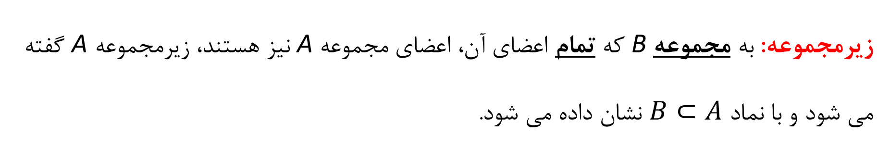
زیرمجموعه: به مجموعه B که تمام اعضای آن، اعضای مجموعه A نیز هستند، زیرمجموعه A گفته می شود و با نماد $B⊂A$ نشان داده می شود.

Slide 21

مثال : الف) مجموعه های زیر را با اعضا بنویسید.
=A مجموعه شمارنده های طبیعی عدد 36 =B مجموعه شمارنده های مضرب 6 عدد 36
=C مجموعه شمارنده های اول و زوج عدد 36 =D مجموعه شمارنده های مضرب 12 عدد 36
پاسخ الف)
$$A=\left\{1,2,3,4,6,9,12,18,36\right\} B=\left\{6,12,18,36\right\}$$
$$C=\left\{2\right\} D=\{12,36\}$$

Slide 22

ب) درستی یا نادرستی عبارات زیر را مشخص کنید:
$$A⊂B C⊂D D⊂B$$
$$1⊂A \{12,18\}⊂B$$

Slide 23
نکته: زیرمجموعه یک مجموعه خود یک مجموعه بوده و اعضای آن حتماً درون آکولاد قرار می گیرند.

Slide 24

مثال : مجموعه $A=\{0,1 , 10 , 8\}$ را در نظر بگیرید:
الف) چند زیر مجموعه یک عضوی دارد؟ تمام زیرمجموعه های یک عضوی مجموعه A را بنویسید.
$$\left\{0\right\} و \left\{1\right\} و \left\{10\right\} و \left\{8\right\} تا چهار$$
ب) همه زیر مجموعه های دو عضوی آن را بنویسید.
$$\left\{0,1\right\} و \left\{0,10\right\} و \left\{0,8\right\} و \left\{1,10\right\} و \left\{1,8\right\} و \left\{10,8\right\} تا شش$$
ج) تمام زیر مجموعه های سه عضوی آن را بنویسید.
$$\left\{0,1,10\right\} و \left\{0,1,8\right\} و \left\{1,8,10\right\} و \left\{1,10,8\right\} تا چهار$$

Slide 25

د) تمام زیرمجموعه های چهار عضوی آن را بنویسید.
$$\left\{0,1,10,8\right\} یکی$$
ه) آیا به جز زیرمجموعه های مشخص شده از "الف" تا "ه" زیرمجموعه دیگری برای A می توان متصور بود؟
بله، یک زیر مجموعه صفر عضوی یا زیرمجموعه تهی
و) تعداد کل زیرمجموعه های مجموعه A چند تاست؟
16 تاست.

Slide 26
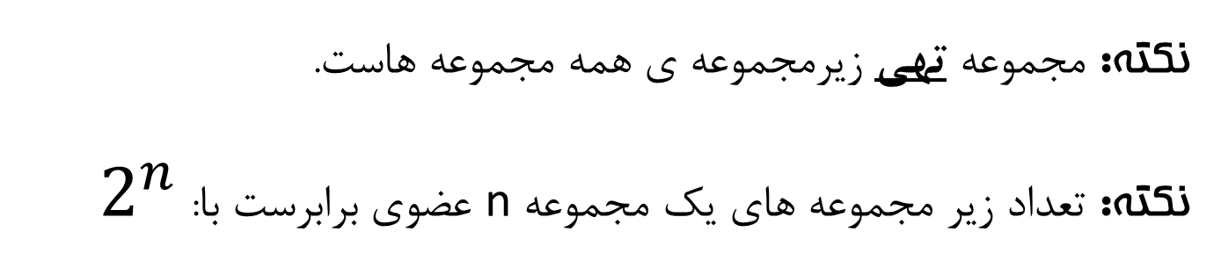
نکته: مجموعه تهی زیرمجموعه ی همه مجموعه هاست.
نکته: تعداد زیر مجموعه های یک مجموعه n عضوی برابرست با: $2^{n}$
مثلاً: در مثال فوق: تعداد زیر مجموعه های یک مجموعه 4 عضوی برابرست با: $2^{4}=16$

Slide 27
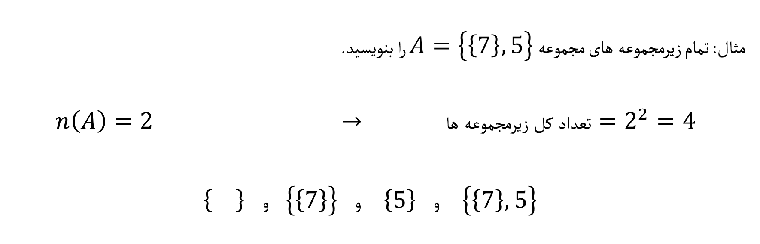
مثال: تمام زیرمجموعه های مجموعه $A=\left\{\left\{7\right\}, 5\right\}$ را بنویسید.
$$n\left(A\right)=2 → ها زیرمجموعه کل تعداد=2^{2}=4$$
$$\left\{\right\} و \left\{\left\{7\right\}\right\} و \left\{5\right\} و \left\{\left\{7\right\},5\right\}$$

Slide 28
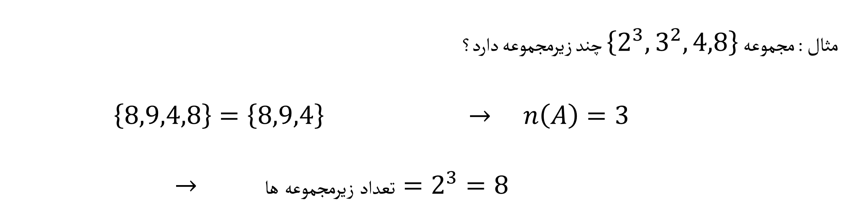
مثال : مجموعه $\left\{2^{3}, 3^{2},4,8\right\}$ چند زیرمجموعه دارد؟
$$\left\{8,9,4,8\right\}=\left\{8,9,4\right\} → n\left(A\right)=3 → ها زیرمجموعه تعداد=2^{3}=8$$

Slide 29
دانشجویان محترم می توانند پاسخ سوالات را در پیام رسان
ایتا یا واتس اپ ارسال نمایند

